Slide 1

Факультет компьютерных наук Образовательная программа 09.03.04 Программная инженерия Выпускная квалификационная работа Мобильное приложение для проведения мультилингвального теста для интраоперационного картирования речи на национальных языках России
Научный руководитель:
Старший преподаватель ДПМ МИЭМ НИУ ВШЭ им. А.Н.Тихонова, программист Центра языка и мозга НИУ ВШЭ
Зонтов Юрий Владимирович
Выполнила
студентка группы БПИ-195
Зубарева Наталия Дмитриевна
Высшая школа экономики, Москва, 2023
www.hse.ru
1

Slide 2

ОСНОВНЫЕ ТЕРМИНЫ
Интраоперационное картирование речи - процедура проведения языковых тестов при воздействии на зоны мозга для определения функционально значимых для речи зон, с целью минимизации потери речевых функций после операций на мозге.
Тест - набор заданий, используемых при картировании. Существуют различные виды тестов (например, тест на называние, тест на повторение псевдослов и т.д.)
Тест на называние (объектов) - рассматриваемый в этой работе вид теста, состоит из называния пациентом объекта на предъявляемых изображениях. База заданий состоит из изображений и целевых названий.
Предъявление - набор проб конкретного вида теста, участвующий в тестировании, содержит каждую пробу только один раз.
Проба - одно задание какого-либо вида теста, содержит стимул.
Кроссплатформенность - способность программного обеспечения работать с несколькими аппаратными платформами или операционными системами.
Android – операционная система от компании Google, устанавливается в том числе и на смартфоны.
фото
фото
фото
Высшая школа экономики, Москва, 2023
2
Зубарева Н.Д., БПИ 195, ВКР, Мобильное приложение для проведения мультилингвального теста для интраоперационного картирования речи на национальных языках России 2023

Slide 3
ОПИСАНИЕ ПРЕДМЕТНОЙ ОБЛАСТИ
Предметная область – программное обеспечение для медицины и научных исследований, нейролингвистика.
Проблема – процедура картирования речи сейчас осуществляется вручную, это неудобно, требует большого вложения времени, сил и внимания, а также уровня квалификации от специалистов.
Решение – создание приложения для осуществления всех этапов этой процедуры и облегчения медицинской и научной деятельности нейролингвистов.
Неформальная постановка задачи
Изучить процедуру картирования речи, теста на называние предметов
Написать программу, которая бы ее реализовывала
фото
фото
фото
Высшая школа экономики, Москва, 2023
3
Зубарева Н.Д., БПИ 195, ВКР, Мобильное приложение для проведения мультилингвального теста для интраоперационного картирования речи на национальных языках России 2023

Slide 4
ЦЕЛЬ И ЗАДАЧИ РАБОТЫ
Цель работы
Создание мобильного приложения для проведения процедуры интраоперационного картирования речи и сопутствующих процессов, с помощью теста на называние объектов.
Задачи работы
Изучение предметной области, интервьюирование заказчиков;
Анализ существующих решений для проведения картирования речи;
Анализ существующих косвенных аналогов;
Определение требований к программе, разработка технического задания;
Определение стадий, этапов и сроков разработки программы и документации;
Выбор языка программирования и технических инструментов, их изучение;
Прототипирование интерфейса приложения;
Разработка приложения;
Тестирование и отладка приложения;
Эксплуатационное тестирование приложения;
Разработка программной документации.
фото
фото
фото
Высшая школа экономики, Москва, 2023
4
Зубарева Н.Д., БПИ 195, ВКР, Мобильное приложение для проведения мультилингвального теста для интраоперационного картирования речи на национальных языках России 2023

Slide 5
АНАЛИЗ СУЩЕСТВУЮЩИХ РЕШЕНИЙ
*Прямые аналоги:
*Протокол проведения интраоперационного картирования речи Центра Языка и Мозга [6],
Аппаратное и программное решение для проведения пассивного картирования речи [7];
Функциональные аналоги:
Мобильное приложение “RAVLT” (разработка Центра языка и мозга) [8]
Мобильное приложение “Карасик” (разработка Центра языка и мозга) [9]
Мобильное приложение “RAT” (разработка Центра языка и мозга) [10]
Мобильное приложение “Duolingo” [11]
Мобильное приложение “Quizlet” [12]
Высшая школа экономики, Москва, 2023
5
Зубарева Н.Д., БПИ 195, ВКР, Мобильное приложение для проведения мультилингвального теста для интраоперационного картирования речи на национальных языках России 2023

Slide 6
АНАЛИЗ СУЩЕСТВУЮЩИХ РЕШЕНИЙ
 | Картирование 1 | Картирование 2 | RAVLT | Karasik | RAT | Duolingo | Quizlet
Целостное мобильное приложение | - | - | * | * | * | + | +
Кроссплатформенная реализация | ? | ? | * | + | + | ? | ?
Корпоративный дизайн Центра | ? | ? | * | + | + | - | -
Полнота и достаточность личных данных пациента | * | ? | + | +- (избыточно) | + | ? | ?
Просмотр всех пациентов | + | ? | + | * | + | ? | ?
Задания - картинки | * | + | ? | - | ? | +- | +-
* – решение, на которое стоит ориентироваться, так как оно наиболее удачно;
+- – решение присутствует, но не отвечает предпочтениям заказчика, либо присутствует неполностью;
- – решение отсутствует;
+ – решение присутствует, но не представляет особого интереса;
? – решение либо не релевантно для конкретного приложения, либо информации о его реализации нет.
Высшая школа экономики, Москва, 2023
6
Зубарева Н.Д., БПИ 195, ВКР, Мобильное приложение для проведения мультилингвального теста для интраоперационного картирования речи на национальных языках России 2023

Slide 7
АНАЛИЗ СУЩЕСТВУЮЩИХ РЕШЕНИЙ
 | Картирование 1 | Картирование 2 | RAVLT | Karasik | RAT | Duolingo | Quizlet
Запись аудио ответов | +- (микрофон) | +- (микрофон) | ? | * | ? | + | +
Случайный порядок заданий | - | ? | - | - | + | * | +
Просмотр всех заданий | + | + | - | - | + | - | *
Формирование заданий и тестов | + | + | - | - | + | - | *
Ручная проверка тестов | + | - | + | + | * | - | +-
Экспорт данных пациентов | +- | +- | + | + | * | ? | ?
Доступ и экспорт ответов на задания | +- | +- | + | + | * | - | +-
Добавление нового языка для тестирования | +- | +- | + | +- | * | - | +
фото
Высшая школа экономики, Москва, 2023
7
Зубарева Н.Д., БПИ 195, ВКР, Мобильное приложение для проведения мультилингвального теста для интраоперационного картирования речи на национальных языках России 2023

Slide 8
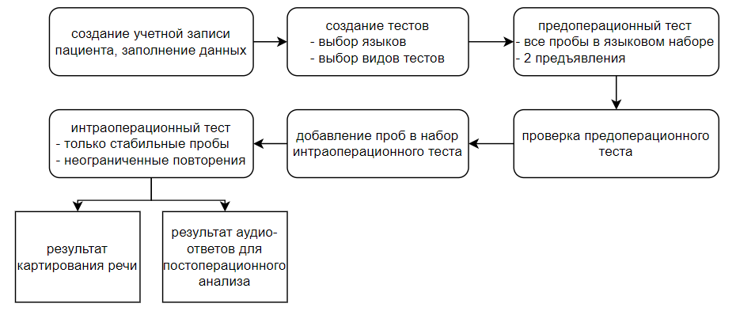
СХЕМА АЛГОРИТМА КАРТИРОВАНИЯ РЕЧИ
фото
фото
фото
Высшая школа экономики, Москва, 2023
8
Зубарева Н.Д., БПИ 195, ВКР, Мобильное приложение для проведения мультилингвального теста для интраоперационного картирования речи на национальных языках России 2023

Slide 9
ФУНКЦИОНАЛЬНЫЕ ТРЕБОВАНИЯ
Программа должна позволять оператору:
создавать и удалять пациента,
просматривать и вносить данные пациента в текстовом виде, а именно
идентификатор (запрещены отсутствующие и повторяющиеся значения),
инициалы,
дополнительную информацию,
дату рождения,
пол,
дату тестирования,
дату операции.
выбирать языки для тестирования пациента (с возможностью проводить несколько тестирований на разных языках для одного пациента),
фото
фото
фото
Высшая школа экономики, Москва, 2023
9
Зубарева Н.Д., БПИ 195, ВКР, Мобильное приложение для проведения мультилингвального теста для интраоперационного картирования речи на национальных языках России 2023

Slide 10
ФУНКЦИОНАЛЬНЫЕ ТРЕБОВАНИЯ
наблюдать стадии тестирования пациента для каждого теста, отображаемые как
тест создан,
начато предоперационное тестирование,
завершено предоперационное тестирование,
начата проверка предоперационного тестирования,
завершена проверка предоперационного тестирования,
начато интраоперационное тестирование,
завершено интраоперационное тестирование.
проводить предоперационное тестирование,
оценивать ответы пациента на задания предоперационного тестирования,
выбирать пробы для включения в интраоперационное тестирование,
проводить интраоперационное тестирование,
выгружать данные пациентов, в том числе
заполненные данные всех пациентов в формате таблицы,
аудио ответы конкретного пациента в формате архива аудиофайлов.
фото
фото
фото
Высшая школа экономики, Москва, 2023
10
Зубарева Н.Д., БПИ 195, ВКР, Мобильное приложение для проведения мультилингвального теста для интраоперационного картирования речи на национальных языках России 2023

Slide 11
ФУНКЦИОНАЛЬНЫЕ ТРЕБОВАНИЯ
Во время процедуры показа пробы приложение должно:
выводить звуковой сигнал о начале пробы,
отображать изображение для называния,
записывать аудио-ответ пациента,
предъявлять пробу в течение 40 секунд.
Во время предоперационного тестирования приложение должно:
осуществлять процедуру показа пробы для всех проб в каждом предъявлении,
осуществлять показ двух предъявлений,
генерировать предъявления со случайным порядком расположения проб внутри.
фото
фото
фото
Высшая школа экономики, Москва, 2023
11
Зубарева Н.Д., БПИ 195, ВКР, Мобильное приложение для проведения мультилингвального теста для интраоперационного картирования речи на национальных языках России 2023

Slide 12
ФУНКЦИОНАЛЬНЫЕ ТРЕБОВАНИЯ
Во время оценки пользователем правильности ответов приложение должно для каждой пробы в тестировании:
отображать изображение из пробы,
выводить целевое название, соответствующее картинке,
предъявлять две аудиозаписи с ответами пациента с возможностью их прослушивания,
позволять пользователю отмечать правильность или неправильность ответов,
позволять пользователю отмечать добавление или исключение пробы из интраоперационного теста,
автоматически отмечать пробу, отмеченную как верную в обоих предъявлениях, как добавленную в интраоперационный тест.
фото
фото
фото
Высшая школа экономики, Москва, 2023
12
Зубарева Н.Д., БПИ 195, ВКР, Мобильное приложение для проведения мультилингвального теста для интраоперационного картирования речи на национальных языках России 2023

Slide 13
ФУНКЦИОНАЛЬНЫЕ ТРЕБОВАНИЯ
Во время интраоперационного тестирования приложение должно:
перед началом теста предъявлять поле для заполнения данных о силе тока “Сила тока (mA)” (необязательно для заполнения),
осуществлять процедуру показа пробы для всех проб в каждом предъявлении,
генерировать предъявления со случайным порядком расположения проб внутри,
осуществлять генерацию и показ нового предъявления по окончании текущего предъявления и по запросу пользователя на продолжение теста,
позволять пользователю
фото
фото
поставить тестирование на паузу,
продолжить с момента остановки,
завершить тестирование,
продолжить тест с новым предъявлением.
фото
Высшая школа экономики, Москва, 2023
13
Зубарева Н.Д., БПИ 195, ВКР, Мобильное приложение для проведения мультилингвального теста для интраоперационного картирования речи на национальных языках России 2023

Slide 14
ТРЕБОВАНИЯ К ИНТЕРФЕЙСУ
Интерфейс должен позволять пользователю вносить данные пациентов и проводить действия для проведения интраоперационного картирования речи и ассоциированных процедур.
Интерфейс должен содержать элементы для реализации указанных в предыдущем пункте функций:
Приветственный экран приложения;
Экран списка пациентов;
Экран пациента;
Экран тестирования;
Экран проверки теста;
Экран проверки пробы.
Для каждой указанной функции на экране должны присутствовать элементы контроля в формате кнопок, списков, полей для ввода, изображений, реализующие эту функцию.
фото
фото
фото
Высшая школа экономики, Москва, 2023
14
Зубарева Н.Д., БПИ 195, ВКР, Мобильное приложение для проведения мультилингвального теста для интраоперационного картирования речи на национальных языках России 2023

Slide 15
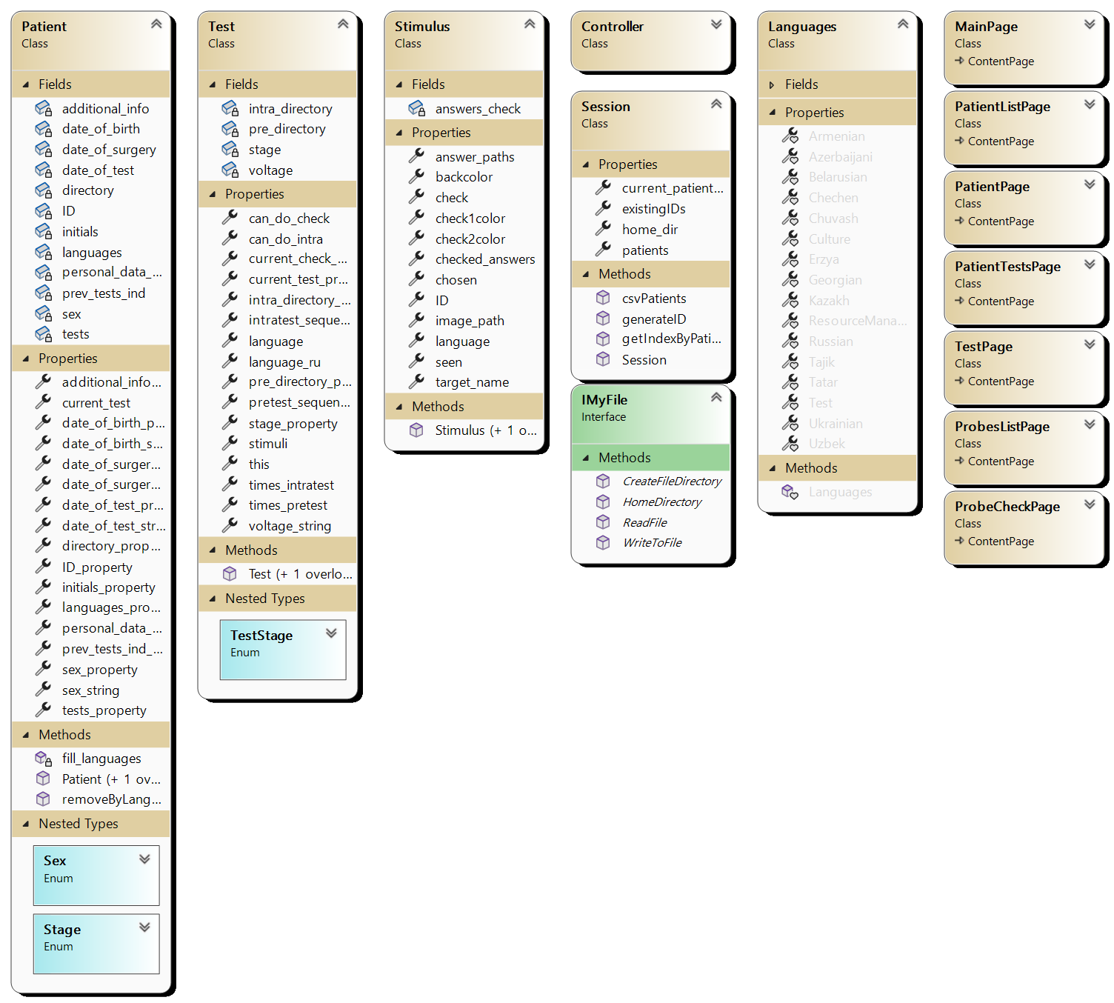
ДИАГРАММА КЛАССОВ ПРИЛОЖЕНИЯ
Высшая школа экономики, Москва, 2023
15
Зубарева Н.Д., БПИ 195, ВКР, Мобильное приложение для проведения мультилингвального теста для интраоперационного картирования речи на национальных языках России 2023

Slide 16
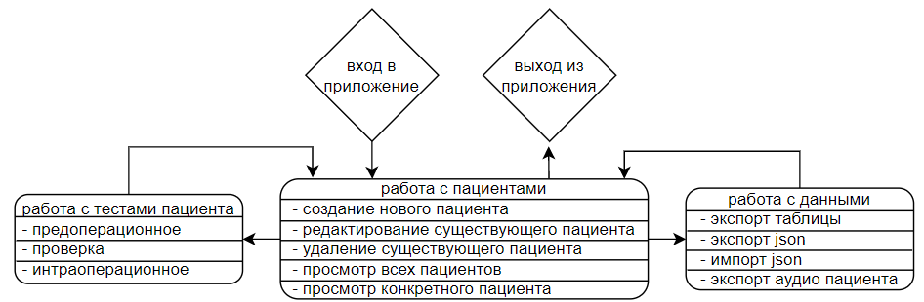
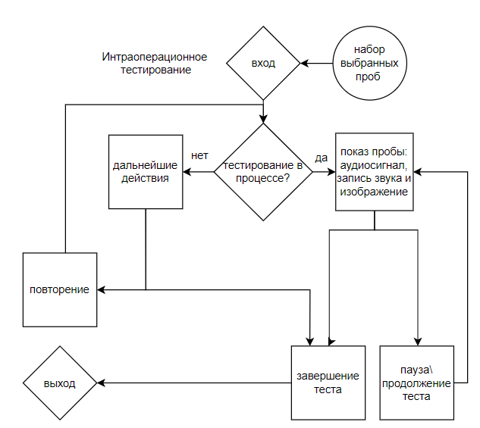
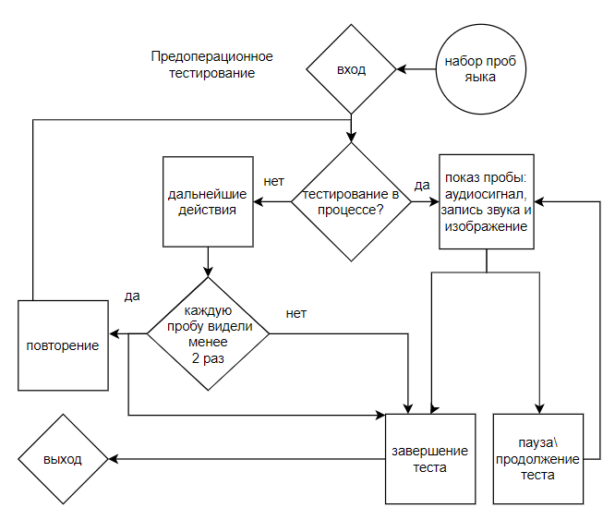
СХЕМЫ РАБОТЫ ПРИЛОЖЕНИЯ
Общая схема работы приложения
Тесты
Высшая школа экономики, Москва, 2023
16
Зубарева Н.Д., БПИ 195, ВКР, Мобильное приложение для проведения мультилингвального теста для интраоперационного картирования речи на национальных языках России 2023

Slide 17
ПОКАЗ ПРОБЫ
Описание проблемы: требуется демонстрировать пробу, сопровождая ее звуковым сигналом и записью аудио.
Выбранный метод: плагины SimpleAudioPlayer и AudioRecorder, нативные элементы ImageView и Device.Timer Xamarin. Хранение всех ассоциированных с пробой данных в объекте модели.
Описание алгоритма:
Из списка извлекается объект текущей пробы;
Запускается таймер на 4 секунды;
Начинается запись звука с сохранением в директорию теста пациента;
Проигрывается сигнал о показе пробы;
Демонстрируется ассоциированное с пробой изображение;
По истечение таймера завершается запись звука, аудио освобождается;
Если тест не завершен, обновляется индекс текущей пробы, рекурсия метода;
Если тест завершен, активируется кнопка повторения.
фото
фото
Высшая школа экономики, Москва, 2023
17
Зубарева Н.Д., БПИ 195, ВКР, Мобильное приложение для проведения мультилингвального теста для интраоперационного картирования речи на национальных языках России 2023

Slide 18
ГИБКОСТЬ ПРОВЕДЕНИЯ ТЕСТИРОВАНИЙ
Описание проблемы: должен проходить показ набора проб в случайном порядке, при этом с возможностью покинуть тест и продолжить его позже с момента остановки, поставить на паузу и продолжить и так далее.
Выбранный метод: хранение текущей перестановки индексов проб отдельном поле объекта теста и текущего индекса в перестановке, генерация новой перестановки один раз в начале каждого нового теста для реализации случайности. Хранение стадий прохождения этапов теста в ENUM формате, сверка и обновление при начале теста.
Описание алгоритма:
При входе на страницу теста enum стадии тестирований пациента обновляется на «в процессе»;
Если последовательности еще нет - генерируется и сохраняется новая последовательность;
Продолжается показ последовательности, на каждой пробе обновляется индекс до тех пор, пока пользователь не прервет показ, либо пока индекс не достигнет конца;
При покидании страницы вся информация о текущем состоянии тестов пациента сохраняется.
фото
фото
Высшая школа экономики, Москва, 2023
18
Зубарева Н.Д., БПИ 195, ВКР, Мобильное приложение для проведения мультилингвального теста для интраоперационного картирования речи на национальных языках России 2023

Slide 19
ИМПОРТ СТОРОННИХ ДАННЫХ ИЗ JSON
Описание проблемы: пользователь должен иметь возможность импортировать данные, в том числе с добавлением новых пациентов, обновлением данных существующих пациентов, без потери имеющихся данных, без добавления некорректных данных и с минимальным количеством перезаписывания информации. Формат должен быть человекочитаемый, но емкий.
Выбранный метод: JSON-сериализация данных сессии приложения, добавление данных только при удачном парсинге, сравнение по ID пациентов.
Описание алгоритма:
Файл считывается и десериализуется в список пациентов;
Для каждого пациента в десериализованном списке,
Если его ID не присутствует в списке пациентов, он добавляется в список;
Иначе, если его ID присутствует, если существующий пациент с таким ID имеет такую же информацию, ничего не происходит,
Иначе пациент в списке пациентов приложения перезаписывается данными считанного из файла пациента с таким же ID;
* в планах добавить диалоговое окно с уточнением о перезаписи.
фото
фото
Высшая школа экономики, Москва, 2023
19
Зубарева Н.Д., БПИ 195, ВКР, Мобильное приложение для проведения мультилингвального теста для интраоперационного картирования речи на национальных языках России 2023

Slide 20
ХРАНЕНИЕ ДАННЫХ
Описание проблемы: необходимо хранить данные пациентов и их аудио ответов в доступной памяти, структурированным образом.
Выбранный метод: Xamarin.Essentials Prefernces для хранения данных пациентов, создание своей директории приложения, упорядочивание файлов в поддиректориях.
Описание алгоритма:
В Preferences (не удаляются между сессиями) хранятся сериализованные списки пациентов и их ID;
Папка приложения называется MINT и располагается в папке Download устройства;
Для каждого пациента внутри создается папка Patient_<ID>;
Для каждого теста пациента внутри папки пациента создается папка Test_<Язык>_<Pre или Intra в зависимости от вида>;
Каждое аудио сохраняется в соответствующую папку с именем, содержащим индекс пробы в языковом наборе и текущее число показов данной пробы;
Данные пациентов можно выгружать таблицей или, более полно, JSON файлом;
Есть доступ в памяти к аудиозаписям;
* в планах добавить возможность выгрузки аудио пациента архивом и сжатие аудио.
фото
фото
Высшая школа экономики, Москва, 2023
20
Зубарева Н.Д., БПИ 195, ВКР, Мобильное приложение для проведения мультилингвального теста для интраоперационного картирования речи на национальных языках России 2023

Slide 21






ТЕХНОЛОГИИ И ИНСТРУМЕНТЫ РЕАЛИЗАЦИИ
Xamarin для кроссплатформенности
Xamarin Forms & C# & XML для интерфейса и внутренней логики
SimpleAudioPlayer & AudioRecorder – плагины для работы со звуком
RESX формат добавляемых в сборку ресурсов
Среда разработки Visual Studio
Система контроля версий Git & GitHub
Платформа Kaiten для управления заданиями
фото
фото
фото
Высшая школа экономики, Москва, 2023
21
Зубарева Н.Д., БПИ 195, ВКР, Мобильное приложение для проведения мультилингвального теста для интраоперационного картирования речи на национальных языках России 2023

Slide 22
ОСНОВНЫЕ РЕЗУЛЬТАТЫ РАБОТЫ
Демонстрация работы программы
фото
фото
фото
Высшая школа экономики, Москва, 2023
22
Зубарева Н.Д., БПИ 195, ВКР, Мобильное приложение для проведения мультилингвального теста для интраоперационного картирования речи на национальных языках России 2023

Slide 23
ВЫВОДЫ ПО РАБОТЕ
Академическая значимость
Изучена разработка на Xamarin;
В частности работа с мультимедиа;
Изучена предметная область картирования речи;
Потенциально, приложением могут быть собраны новые данные для дальнейших исследований.
Практическая значимость
Создано приложение, позволяющее проводить картирование речи на всех стадиях;
Оно может быть полезно как в медицинских целях, так и в научных;
Повышена легкость проведения процедуры;
Процедура теперь объединяет некоторое количество языков;
Прецедент создания такого программного обеспечения.
фото
фото
Высшая школа экономики, Москва, 2023
23
Зубарева Н.Д., БПИ 195, ВКР, Мобильное приложение для проведения мультилингвального теста для интраоперационного картирования речи на национальных языках России 2023

Slide 24
ПУТИ ДАЛЬНЕЙШЕЙ РАБОТЫ
Дальнейшие пути развития:
Адаптация системы для платформы IOS;
Создание ассоциированного приложения для специалиста, сверяющего ответы пациента с протоколом;
Добавление других видов тестирования, с рекомендацией видов в зависимости от области поражения мозга;
Добавление других языков;
Адаптация к другим процедурам картирования речи;
Добавление модуля, использующего методы машинного обучения или искусственный интеллект для автоматизированного распознавания правильности ответов, типа ошибки.
фото
фото
Высшая школа экономики, Москва, 2023
24
Зубарева Н.Д., БПИ 195, ВКР, Мобильное приложение для проведения мультилингвального теста для интраоперационного картирования речи на национальных языках России 2023

Slide 25
СПИСОК ИСПОЛЬЗОВАННЫХ ИСТОЧНИКОВ
[1] Code, C., Hemsley, G., & Herrmann, M. (1999). The emotional impact of aphasia. In Seminars in speech and language, Vol. 20. (pp. 19–31). doi:10.1055/s-2008-1064006
[2] Vickers, C.P. (2010). Social networks after the onset of aphasia: The impact of aphasia group attendance. Aphasiology, 24(6-- 8), 902–913. doi:10.1080/02687030903438532
[3]Bello, L., Acerbi, F., Giussani, C., Baratta, P., Taccone, P., & Songa, V. (2006). Intraoperative language localization in multilingual patients with gliomas. Neurosurgery, 59(1), 115–125. doi:10.1227/01.neu.0000219241.92246.fb
[4] Brennan, N.M.P., Whalen, S., de Morales Branco, D., O'Shea, J.P., Norton, I.H., & Golby, A.J. (2007). Object naming is a more sensitive measure of speech localization than number counting: converging evidence from direct cortical stimulation and fMRI. Neuroimage, 37(Supplement 1), S100 – S108. doi:10.1016/j.neuroimage.2007.04.052
[5] Serafini S, Gururangan S, Friedman A, Haglund M. Identification of distinct and overlapping cortical areas for bilingual naming and reading using cortical stimulation. Case report. J Neurosurg Pediatr. 2008 Mar;1(3):247-54. doi: 10.3171/PED/2008/1/3/247. PMID: 18352772; PMCID: PMC2706700.
фото
фото
Высшая школа экономики, Москва, 2023
25
Зубарева Н.Д., БПИ 195, ВКР, Мобильное приложение для проведения мультилингвального теста для интраоперационного картирования речи на национальных языках России 2023

Slide 26
СПИСОК ИСПОЛЬЗОВАННЫХ ИСТОЧНИКОВ
[6]Драгой О.В., Крабис А.В., Толкачева В.А., Буклина С.Б. (2016). Русский интраоперационный тест на называние: стандартизированный инструмент для картирования функции называния существительных и глаголов во время нейрохирургических операций в сознании. Российский журнал когнитивной науки, 3 (4), 4-25.
[7] Синкин М.В., Осадчий А.Е., Лебедев М.А., Волкова К.В., Кондратова М.С., Трифонов И.С., Крылов В.В. Пассивное речевое картирование высокой точности во время операций по поводу глиом доминантного полушария. Нейрохирургия. 2019;21(3):37-43. https://doi.org/10.17650/1683-3295-2019-21-3-37-43
[8] RAVLT [Электронный ресурс] // github URL: https://github.com/yzontov/ravlt (дата обращения: 01.04.2023, режим доступа: ограничен).
[9]Karasik [Электронный ресурс] // github URL: https://github.com/HowToCodeWithPaws/Karasik (дата обращения: 01.04.2023, режим доступа: ограничен).
[10] RAT [Электронный ресурс] // github URL: https://github.com/yzontov/autorat (дата обращения: 01.04.2023, режим доступа: ограничен).
фото
фото
Высшая школа экономики, Москва, 2023
26
Зубарева Н.Д., БПИ 195, ВКР, Мобильное приложение для проведения мультилингвального теста для интраоперационного картирования речи на национальных языках России 2023

Slide 27
СПИСОК ИСПОЛЬЗОВАННЫХ ИСТОЧНИКОВ
[11]Duolingo [Электронный ресурс] // Play Store URL: https://play.google.com/store/apps/details?id=com.duolingo (дата обращения: 01.04.2023, режим доступа: свободный).
[12]Quizlet [Электронный ресурс] // Play Store URL: https://play.google.com/store/apps/details?id=com.quizlet.quizletandroid (дата обращения: 01.04.2023, режим доступа: свободный).
[13] "Kotlin Multiplatform" [Электронный ресурс] // Kotlin URL: https://kotlinlang.org/docs/multiplatform.html (дата обращения: 01.07.2022).
[14] Xamarin Forms [Электронный ресурс] // Microsoft Build URL: https://learn.microsoft.com/ru-ru/xamarin/xamarin-forms/ (дата обращения: 20.04.2023).
[15] Cross-platform with Xamarin [Электронный ресурс] // Microsoft URL: https://dotnet.microsoft.com/en-us/apps/xamarin/cross-platform (retrieval date: 10.03.2023).
[16] Adding Sound to a Xamarin.Forms App [Электронный ресурс] // Microsoft URL: https://devblogs.microsoft.com/xamarin/adding-sound-xamarin-forms-app/ (retrieval date: 10.03.2023).
фото
фото
Высшая школа экономики, Москва, 2023
27
Зубарева Н.Д., БПИ 195, ВКР, Мобильное приложение для проведения мультилингвального теста для интраоперационного картирования речи на национальных языках России 2023

Slide 28
СПИСОК ИСПОЛЬЗОВАННЫХ ИСТОЧНИКОВ
[17] Images in Xamarin.Forms [Электронный ресурс] // Microsoft URL: https://learn.microsoft.com/en-us/xamarin/xamarin-forms/user-interface/images?tabs=windows (retrieval date: 10.03.2023).
[18] Read RESX File in C# [Электронный ресурс] // C# Corner URL: https://www.c-sharpcorner.com/UploadFile/65794e/how-to-read-resx-file-in-c-sharp/ (дата обращения: 15/01/2023).
[19] What is Visual Studio [Электронный ресурс] // Hubspot URL: https://blog.hubspot.com/website/what-is-visual-studio (дата обращения: 20.04.2023).
[20] What is Github [Электронный ресурс] // Codeinstitute URL: https://codeinstitute.net/global/blog/github-might-benefit-using/ (дата обращения: 20.04.2023).
[21] Kaiten [Электронный ресурс] // Kaiten URL: https://kaiten.ru/ (retrieval date: 10.02.2023).
[22] MVC Design Pattern [Электронный ресурс] // GeeksForGeeks URL: https://www.geeksforgeeks.org/mvc-design-pattern/ (retrieval date: 10.02.2023).
[23] JSON vs XML [Электронный ресурс] // Imaginarycloud URL: https://www.imaginarycloud.com/blog/json-vs-xml/ (дата обращения: 20.04.2023).
фото
фото
Высшая школа экономики, Москва, 2023
28
Зубарева Н.Д., БПИ 195, ВКР, Мобильное приложение для проведения мультилингвального теста для интраоперационного картирования речи на национальных языках России 2023

Slide 29

Зубарева Наталия Дмитриевна,
ndzubareva@edu.hse.ru
Москва - 2023

